Slide 1
Интеграция изменений в системе управления версиями Git
Выполнил: Ахлестин А.И.
Принял: Короленко В.В.

Slide 2
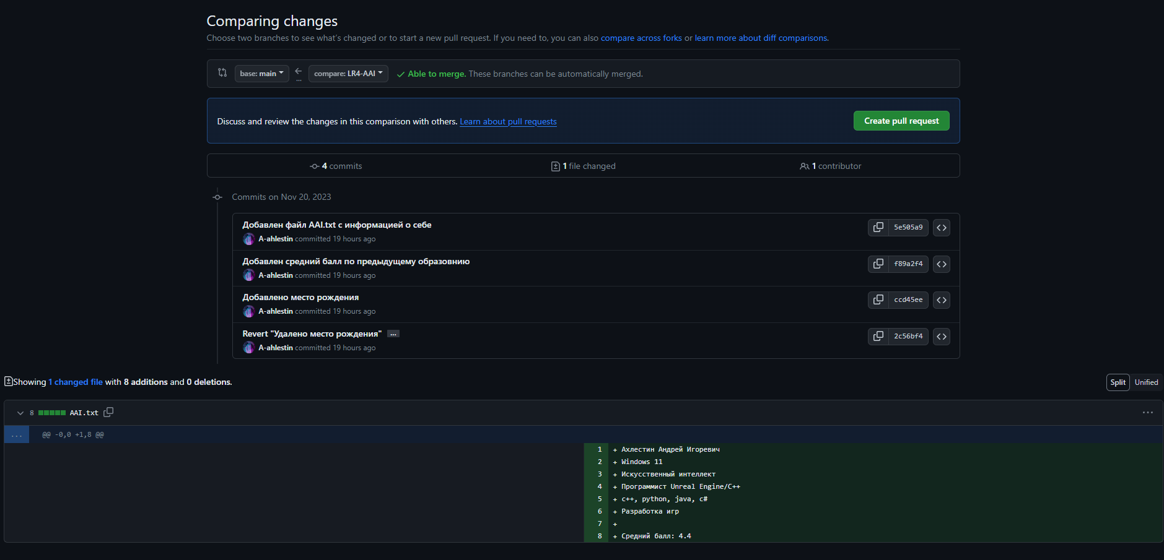
Перенос изменений в главную ветку
Для переноса изменений в главную ветку создадим pull request

Slide 3
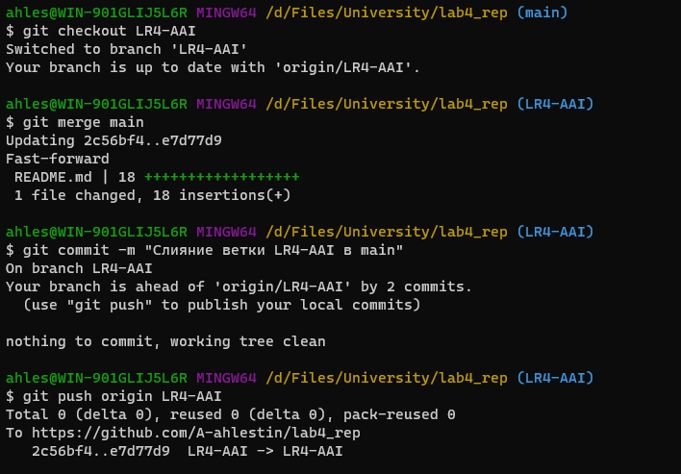
Перенос изменений в главную ветку
Проведение операции слияния в командной строке

Slide 4
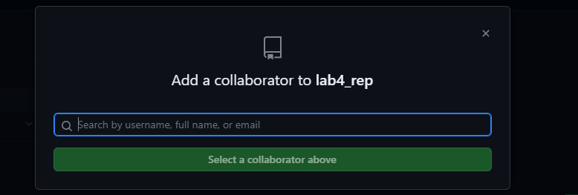
Рецензирование проекта
Для рецензирования проекта необходимо добавить коллаборатора в репозиторий проекта

Slide 5
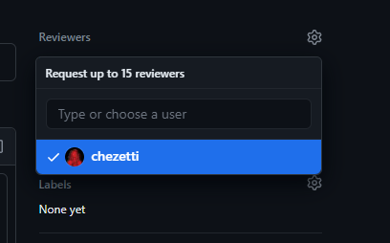
Рецензирование проекта
Далее необходимо добавить ревьювера в пулл реквест.

Slide 6
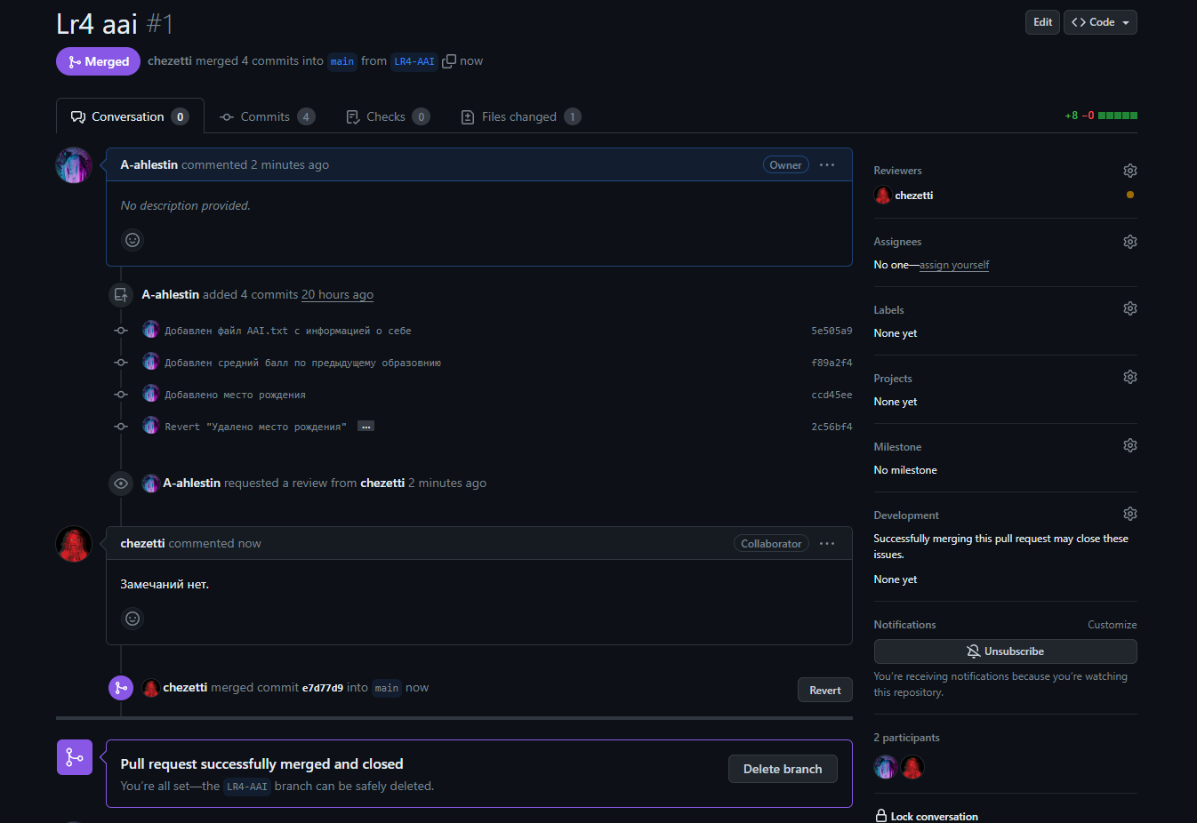
Рецензирование проекта
Прохождение ревью и комментарий.

Slide 7
Вывод
Ознакомились с функционалом слияния веток и контрибьютеров в Git системе

